Slide 1
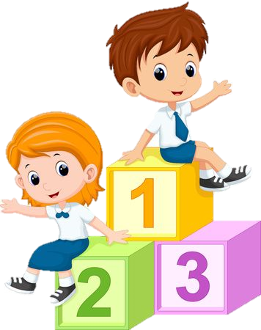

TRƯỜNG TIỂU HỌC ÁI MỘ A
Bài giảng điện tử môn Tiếng Việt lớp 3
Tên bài: Từ ngữ có nghĩa giống nhau
Đặt và trả lời câu hỏi khi nào?

Slide 2
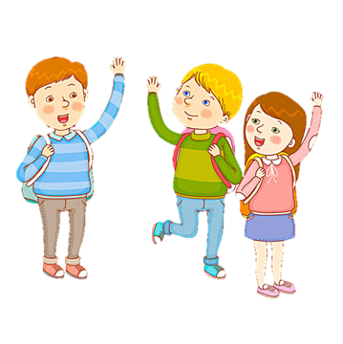

Luyện tập:
Từ ngữ có nghĩa giống nhau
Đặt và trả lời câu hỏi Khi nào?

Slide 3

KHỞI ĐỘNG

Slide 4

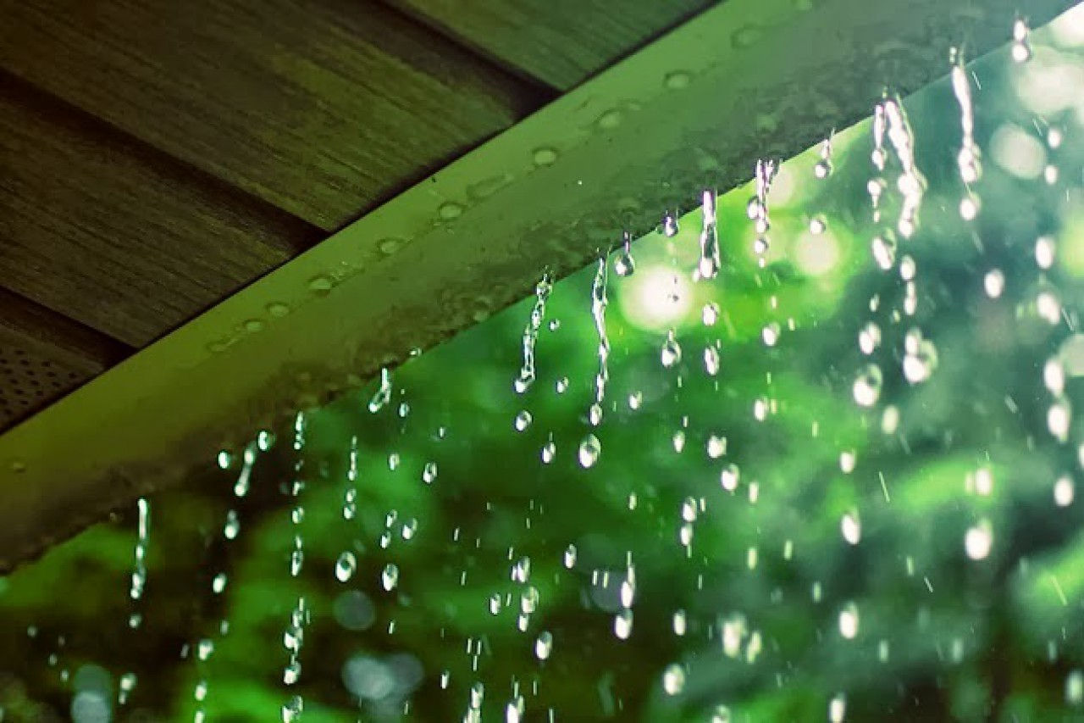
Gọi tên các loại mưa gió thích hợp?
phùn
mưa
rào
mùa đông bắc
gió
bóng mây
heo may

Slide 5
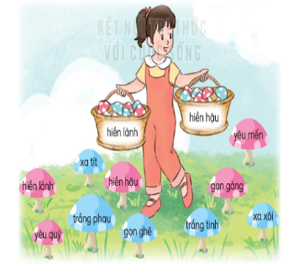
1. Tìm trong những từ dưới đây các từ có nghĩa giống nhau.

Slide 6
xa tít- xa xôi
Các từ có nghĩa giống nhau là:
yêu quý- yêu mến
trắng phau- trắng tinh
gọn ghẽ- gọn gàng

Slide 7
2. Tìm từ có nghĩa giống với các từ in đậm dưới đây.
a. Trên bãi cỏ xanh mướt mọc lên một cây nấm mập mạp.
b. Chiếc bàn xinh xắn ơi, thức uống ở đây thật ngon.
c. Hai chú bướm gọi nấm là chiếc mũ kì lạ.

Slide 8
2. Từ có nghĩa giống với các từ in đậm dưới đây.
a. xanh mướt (xanh, xanh biếc, xanh tươi, xanh um…)
b. xinh xắn (xinh, xinh xinh, xinh xẻo, xinh đẹp, xinh tươi
c. kì lạ (lạ, lạ kì, lạ lùng, lạ lẫm…)

Slide 9
3. Dựa vào câu chuyện Những cái tên đáng yêu, hỏi đáp về thời gian các con vật xuất hiện bên cây nấm
M:
- Khi nào giun đất bò đến bên cây nấm?
- Buổi sáng, giun đất bò đến bên cây nấm.

Slide 10
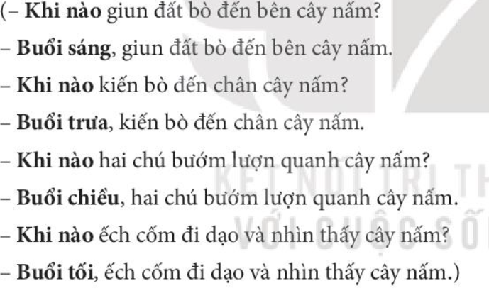

Slide 11

EM CẦN NHỚ NHỮNG GÌ CHO BÀI HỌC HÔM NAY?

Slide 12
DẶN DÒ

